Slide 1

Thermoablation de métastases hépatiques sous capteur plan couplé à une artériographie :
Le rôle du manipulateur
E. Geledan
C. Le Rest
J. Palussiere
X. Buy
L. Ayache

Slide 2
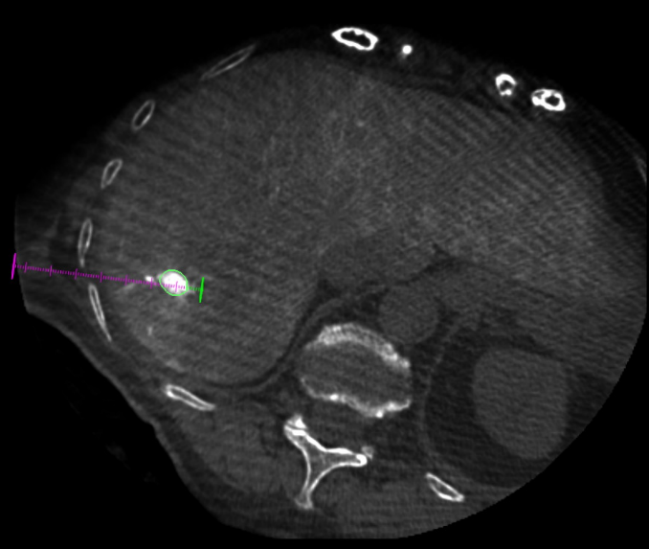
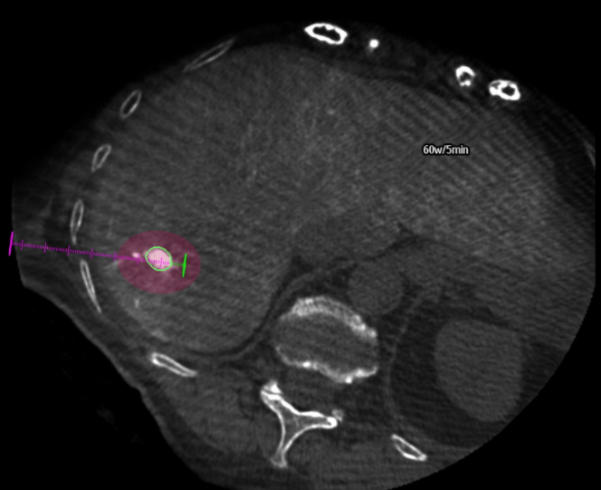
Déroulement
Après une acquisition en CBCT injectée, l’utilisation de plusieurs logiciels nous permet de :
contourer la lésion
simuler la trajectoire de l’aiguille
matérialiser la zone d’ablation
Contourage de la lésion
Simulation de la trajectoire
Simulation de la zone de traitement

Slide 3
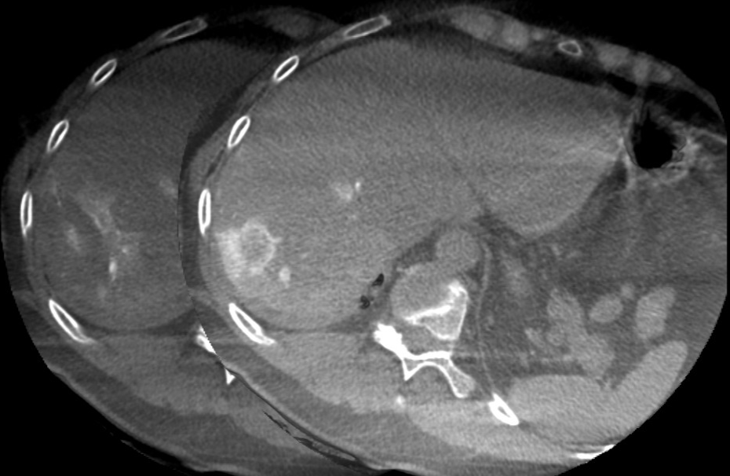
Contrôle final
La superposition des différents CBCT nous permet de visualiser la zone traitée et de pouvoir s’assurer d’un traitement complet en per-opératoire immédiat
Visualisation de la zone traitée
Visualisation du nodule hépatique à traiter

Slide 4
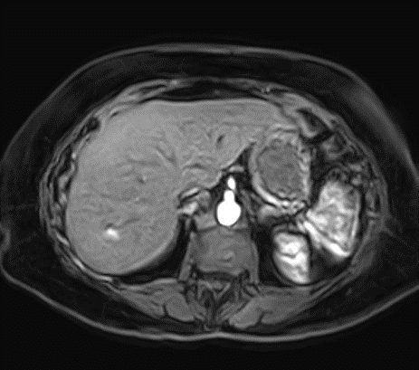
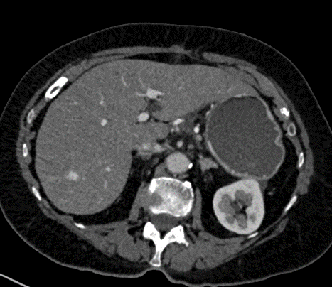
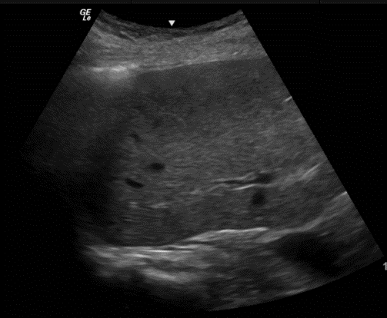
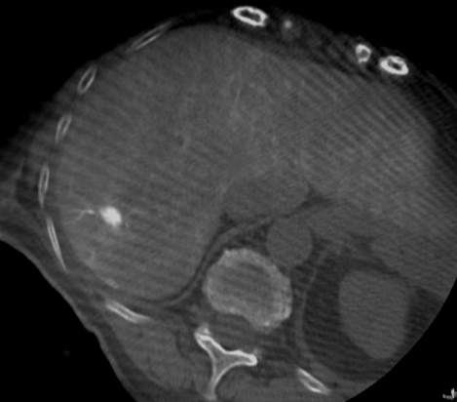
AVANTAGES
Bonne visualisation des nodules hépatiques
Reproductibilité des CBCT
Faible quantité de contraste
Avant ttt : IRM
TDM de contrôle, nodule visible avec 75 cc de contrste
Échographie,
nodule NON visible
CBCT le jour de l’intervention,
nodule parfaitement visible avec seulement 10cc de contraste

